Slide 1
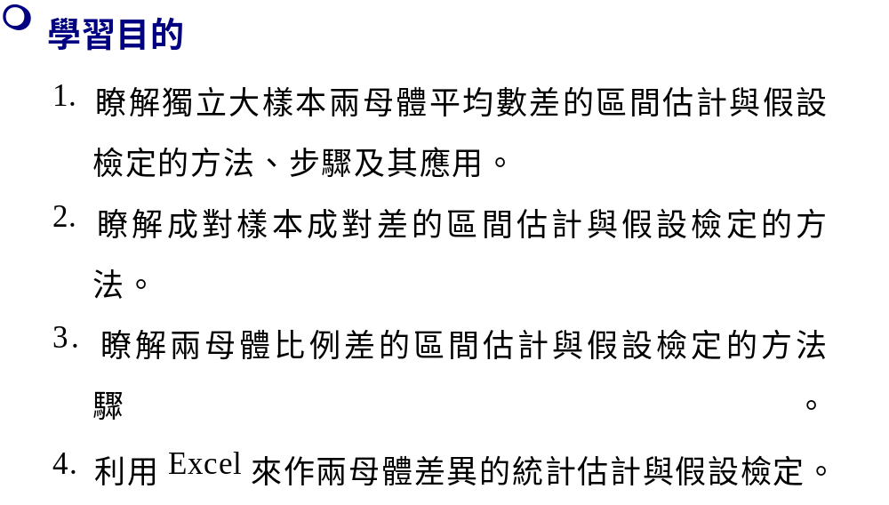
12 兩母體的統計估計與假設檢定

Slide 2
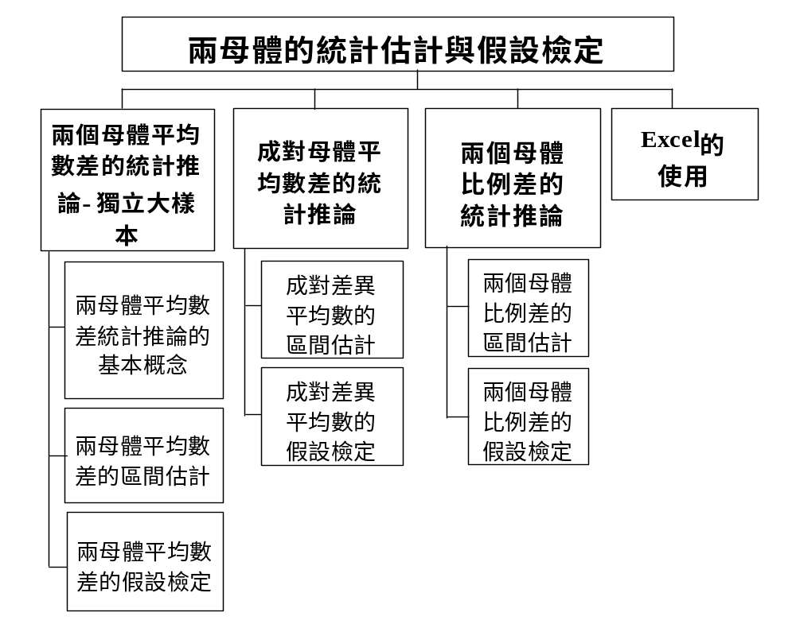
本章結構

Slide 3
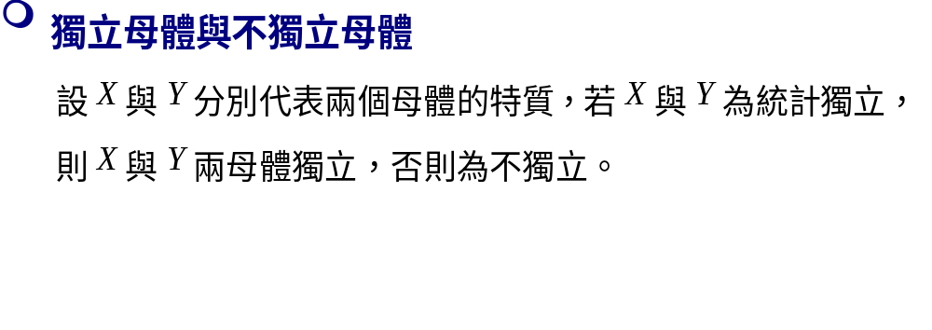
兩個母體的統計估計與假設檢定

Slide 4
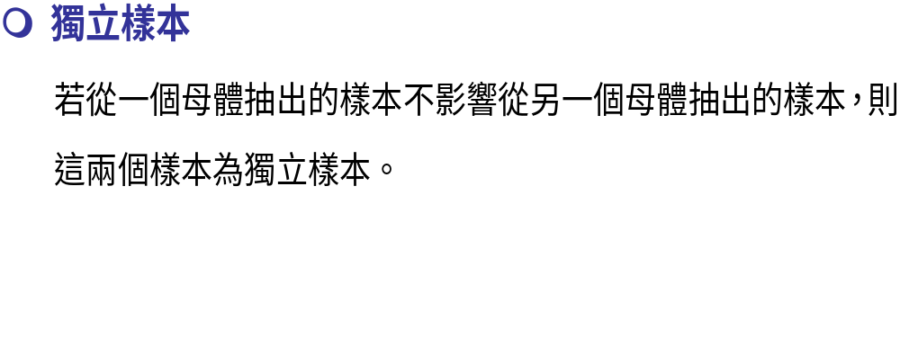
兩個母體平均數差的統計推論—獨立大樣本

Slide 5
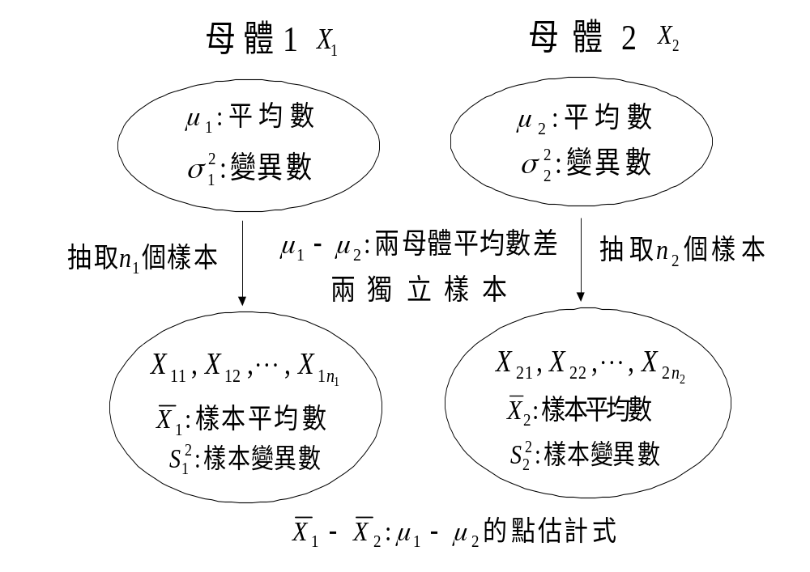
兩個獨立母體平均數差的區間估計—大樣本
圖12.1 兩母體平均數差的估計

Slide 6
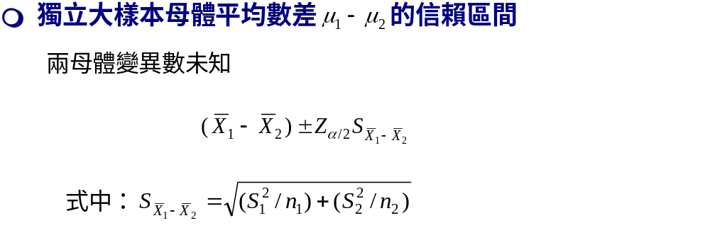
兩個獨立母體平均數差的區間估計—大樣本

Slide 7
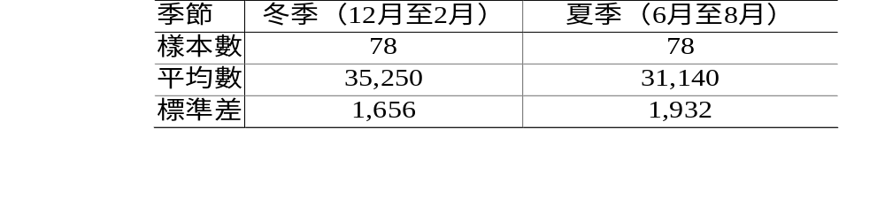
兩個獨立母體平均數差的區間估計—大樣本
表12.1 真的好火鍋店大安區分店日營業額統計 單位：元

Slide 8
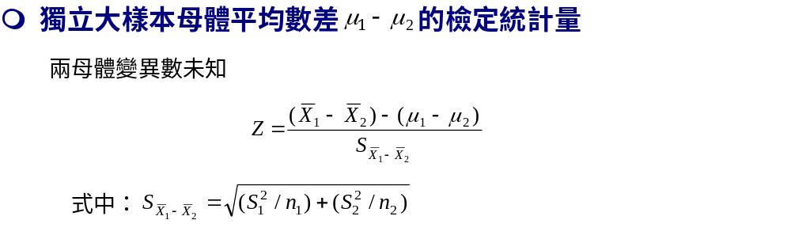
兩個獨立母體平均數差的假設檢定—大樣本

Slide 9
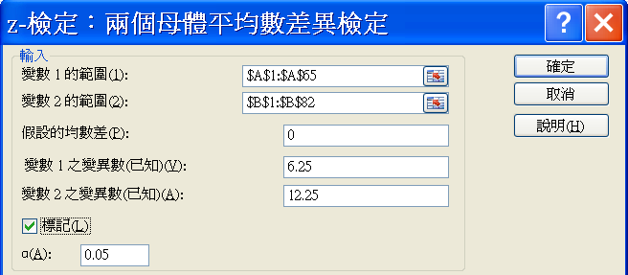
圖12.2 兩母體平均數差檢定的對話方塊
兩個獨立母體平均數差的假設檢定—大樣本

Slide 10
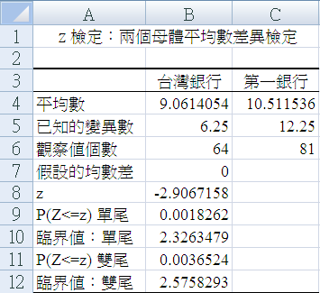
表12.2 大樣本兩母體平均數差的檢定
兩個獨立母體平均數差的假設檢定—大樣本

Slide 11
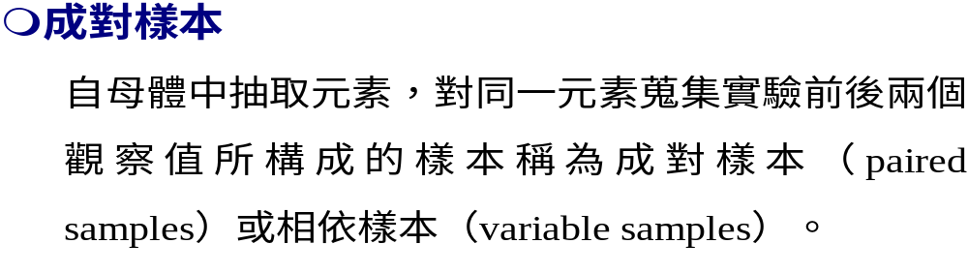
成對母體平均數差的統計推論

Slide 12
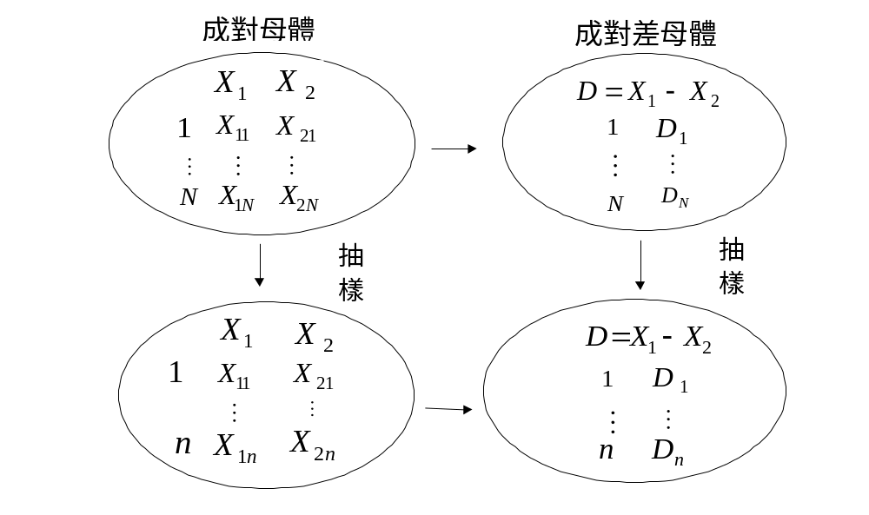
成對母體平均數差的統計推論
圖12.3 成對母體與成對樣本

Slide 13
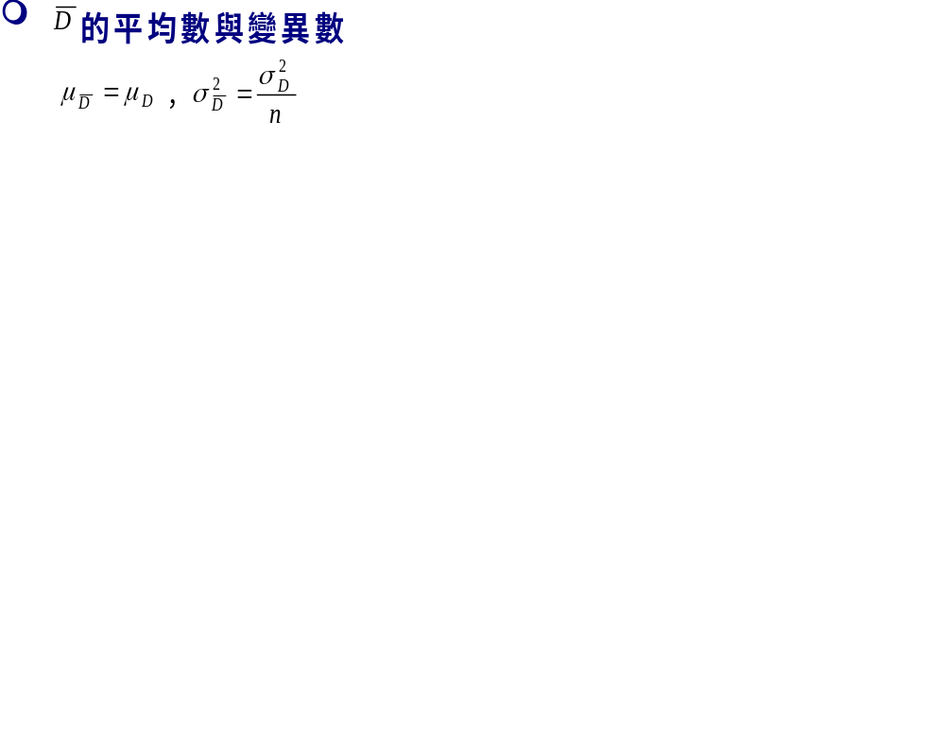
成對母體平均數差的統計推論

Slide 14
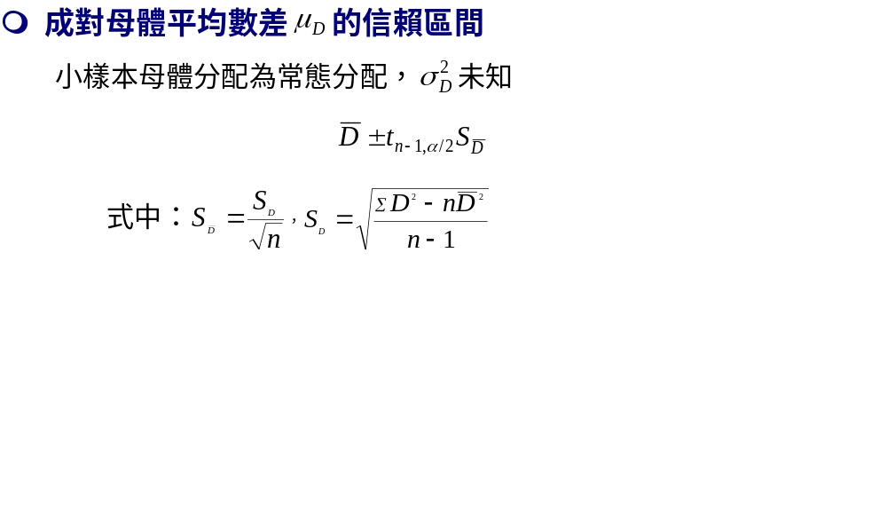
成對差異平均數的區間估計

Slide 15
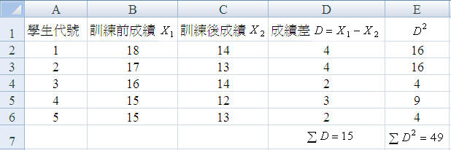
成對差異平均數的區間估計
表12.3 百公尺賽跑成績的變化 單位：秒

Slide 16
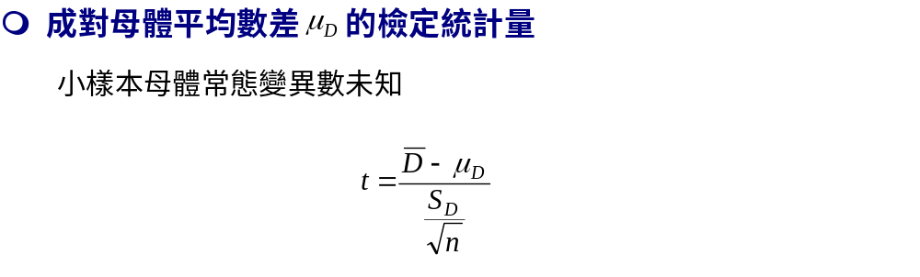
成對差異平均數的假設檢定

Slide 17
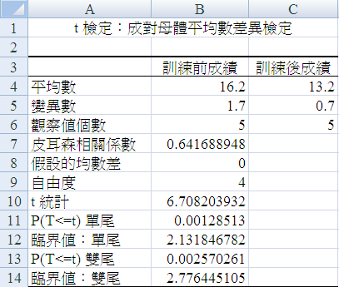
成對差異平均數的假設檢定
表12.4 成對母體平均數差的檢定

Slide 18
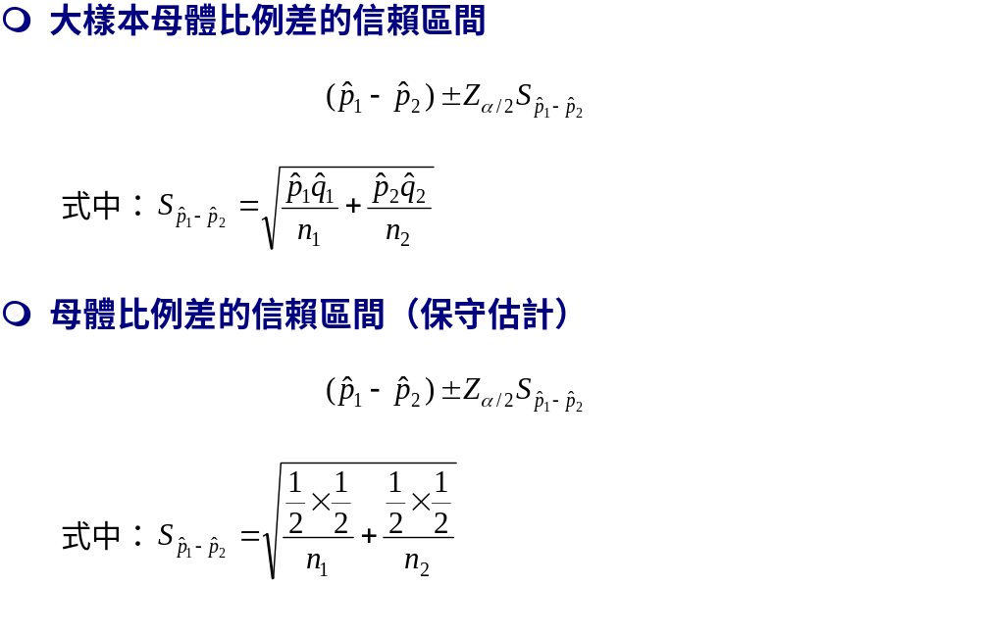
兩個母體比例差的區間估計

Slide 19
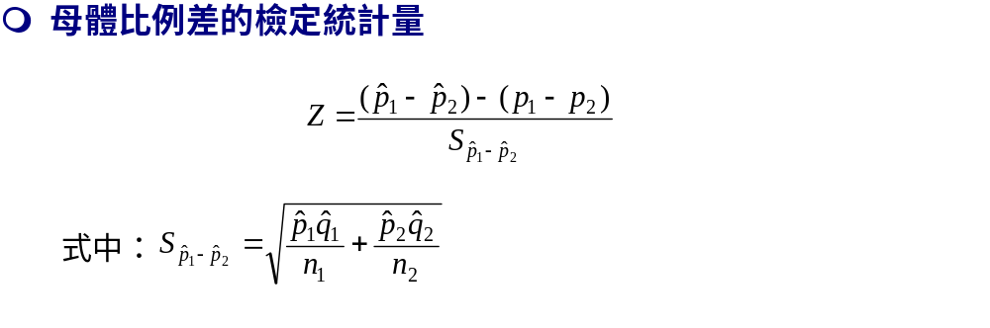
兩個母體比例差的假設檢定

Slide 20
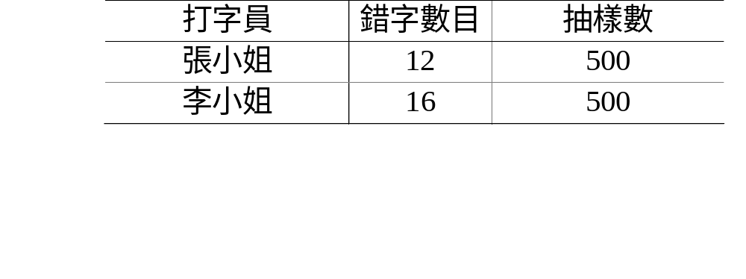
表12.6 兩個打字員打錯字的比較
兩個母體比例差的假設檢定

Slide 21
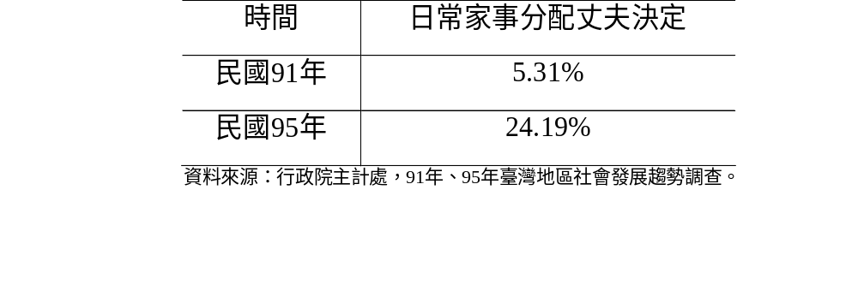
兩個母體比例差的假設檢定
表12.7 兩個打字員打錯字的比較

Slide 22
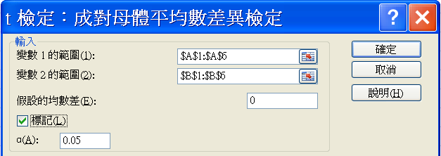
兩個母體比例差的假設檢定
圖12.4 成對母體平均數差異的檢定對話方塊

